Slide 1
［Last Update 2015/04/30］
建築環境工学・建築設備工学入門
＜空気調和設備編＞
<空気調和設備>
空調機内の空気状態変化
Notes:
空調機内の空気状態変化

Slide 2
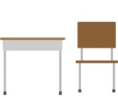
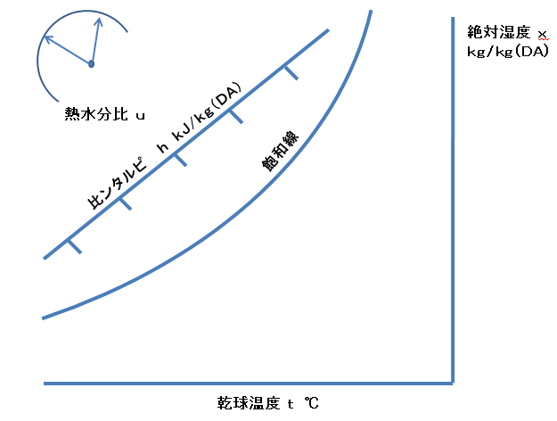
冷房時の空調機内の空気状態変化
⑤
吹出
ｔ₅，ｘ₅
給気ダクト
吹出口
空調機械室
①
室内
ｔ_{ｒ}，ｘ_{ｒ}
還気
ダクト
空調機
②
外気
ｔ_{ｏ}，ｘ_{ｏ}
ファン
外気ファン
FCU
全熱交換器
排気ファン
排気ダクト
排気
空調機
ｕ＝ｈ_{ｖ}
ｕ＝ｈ_{ｗ}
ｈ₃
フィルタ
冷却コイル
加熱コイル
加湿器
エリミネータ
熱水分比ｕ
②
外気
ｘ₂
比エンタルピー h ｋＪ/ｋｇ（ＤＡ）
ｈ₁
100-ｋ
③
混合
ｔ₃，ｘ₃
④
冷却
ｔ₄，ｘ₄
平行
顕熱比ＳＨＨ＝ｑ_{Ｓ}/（ｑ_{Ｓ}+ｑ_{Ｌ} ）
ｈ₄
基準点
③
混合
ｘ₃
ＲＨ＝95％
ｋ
ｘ₁
①
室内空気
④
冷却
⑤
吹出
平行
ｘ₅
Ｃ
コイル
冷房時、室内空気（ ｔ_{ｒ}，ｘ_{ｒ} ）、外気（ ｔ_{ｏ}，ｘ_{ｏ}）空調負荷（顕熱ｑ_{Ｓ}、潜熱ｑ_{Ｌ}）および外気取り入れ率ｋの場合
ｔ_{ｃ}：装置露点温度
ｔ_{ｃ}
ｔ₄
ｔ₅
ｔ₁
ｔ₃
ｔ₂
Notes:
冷房時、室内空気（ ｔ_{ｒ}，ｘ_{ｒ} ）、外気（ ｔ_{ｏ}，ｘ_{ｏ}）空調負荷（顕熱ｑ_{Ｓ}、潜熱ｑ_{Ｌ}）および外気取り入れ率ｋの場合
室内①と外気②の混合③は，線分①②を①側からｋ：（100-ｋ）に比例配分された点
顕熱比ＳＨＦ＝ｑ_{Ｓ}/（ｑ_{Ｓ}+ｑ_{Ｌ}）、室内①からＳＨＦに平行な線上に吹出⑤が存在
室内①と吹出⑤の温度差Δｔ＝10～12℃
冷却④は吹出⑤と同じ絶対湿度で、ファンやダクトからの熱侵入により、Δｔ＝（ｔ₁-ｔ₅）の１割程度低い温度
風量Ｖ［ｍ³/ｈ］＝ｑ_{Ｓ}/（1.21 （ｔ₁-ｔ₅）/3600）
冷却コイルの冷却熱量ｑ_{Ｃ}［ｋＷ］、
ｑ_{Ｃ}＝Ｖ/0.83 （ｈ₃-ｈ₄）/3600

Slide 3
暖房時の空調機内の空気状態変化
⑤吹出
ｔ₅，ｘ₅
給気ダクト
吹出口
空調機械室
①
室内
ｔ_{ｒ}，ｘ_{ｒ}
還気
ダクト
空調機
ファン
外気ファン
FCU
全熱交換器
排気ファン
排気ダクト
排気
ｕ＝ｈ_{ｖ}
空調機
ｕ＝ｈ_{ｗ}
フィルタ
冷却コイル
加熱コイル
加湿器
エリミネータ
熱水分比ｕ
ｈ₄
比エンタルピー h ｋＪ/ｋｇ（ＤＡ）
平行
顕熱比ＳＨＨ＝ｑ_{Ｓ}/（ｑ_{Ｓ}+ｑ_{Ｌ} ）
③
混合
ｔ₃，ｘ₃
④
加熱
ｔ₄，ｘ₄
⑤
加湿
ｔ₄，ｘ₄
基準点
ｈ₃
吹出＝加湿
⑤
室内空気
①
ｘ₅
混合
③
ｋ
④
加熱
④″
加熱
ｘ₃＝ｘ₄
100-ｋ
暖房、室内空気（ ｔ_{ｒ}，ｘ_{ｒ} ）、外気（ ｔ_{ｏ}，ｘ_{ｏ}）空調負荷（顕熱ｑ_{Ｓ}、潜熱ｑ_{Ｌ}）および外気取り入れ率ｋの場合
②
外気
ｔ₄
ｔ₃
ｔ₁
ｔ₄＝ｔ₅
ｔ₄″
Notes:
暖房、室内空気（ ｔ_{ｒ}，ｘ_{ｒ} ）、外気（ ｔ_{ｏ}，ｘ_{ｏ}）空調負荷（顕熱ｑ_{Ｓ}、潜熱ｑ_{Ｌ}）および外気取り入れ率ｋの場合
室内①と外気②の混合③は，線分①②を①側からｋ：（100-ｋ）に比例配分された点
吹出⑤は、室内①を通るＳＨＦ一定の線と次式から求まるｔ₅の乾球温度線との交点
ｑ_{Ｓ}＝1.21Ｖ（ｔ₅-ｔ₁）/3600
ファンによる加熱とダクトの熱損失は相殺
加熱④は、蒸気加湿の場合、熱水分比ｕ＝加湿蒸気エンタルピーｈ_{ｖ}と平行に⑤を通る線を引き、ｘ₃と交わる点
（水噴霧：ｕ＝噴霧水エンタルピーｈ_{ｗ}）
加熱コイルの加熱量ｑ_{ｈ}［ｋＷ］と加湿量Ｌ［ｋｇ/ｈ］は
ｑ_{ｈ}＝ 1.21Ｖ （ｔ₄-ｔ₃）/3600
ｏｒ ＝ Ｖ/0.83 （ｈ₄-ｈ₃）/3600
Ｌ ＝ Ｖ/0.83 （ｘ₅-ｘ₄）/3600

Slide 4
発 行
公益社団法人 空気調和・衛生工学会
（SHASE: The Society of Heating, Air Conditioning and Sanitary Engineers of Japan）
伊東 民雄

